Slide 1
#ラク速レシピのゆかり
Twitter
集計期間: 2019/10/23〜2019/11/19
作成日: 2019/11/19
@igarashi_yukari Twitter (2019/10/23 〜 2019/11/19)

Slide 2
SNSアカウント分析
@igarashi_yukari Twitter (2019/10/23 〜 2019/11/19)

Slide 3
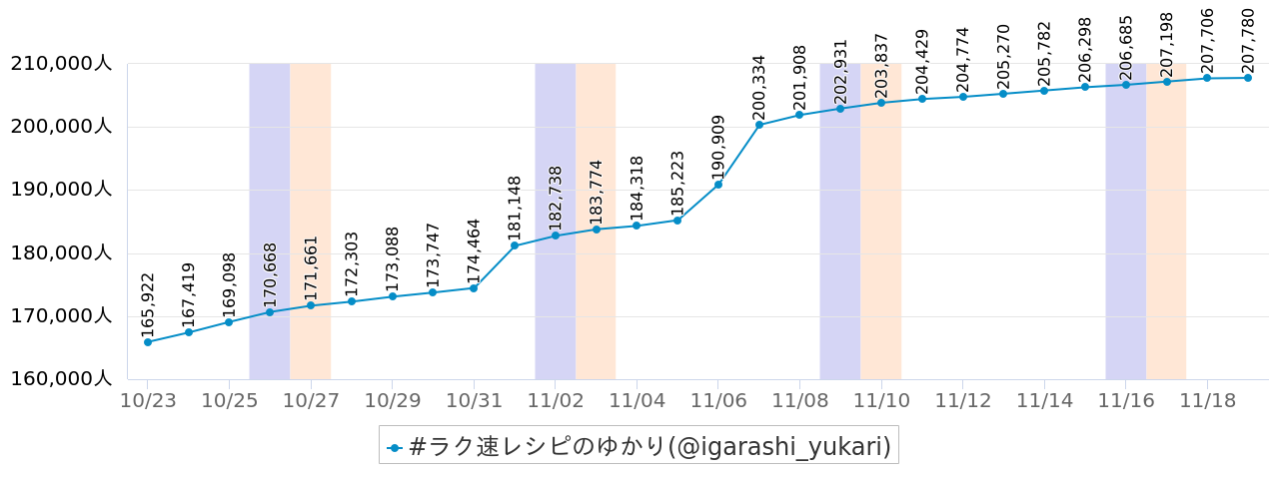
フォロワー数の日別推移
調査期間: 2019/10/23〜2019/11/19
@igarashi_yukari Twitter (2019/10/23 〜 2019/11/19)

Slide 4
フォロワー数の日別推移
最近14日の推移
日付 | フォロワー数
2019/11/06 水 | 190,909
2019/11/07 木 | 200,334
2019/11/08 金 | 201,908
2019/11/09 土 | 202,931
2019/11/10 日 | 203,837
2019/11/11 月 | 204,429
2019/11/12 火 | 204,774
日付 | フォロワー数
2019/11/13 水 | 205,270
2019/11/14 木 | 205,782
2019/11/15 金 | 206,298
2019/11/16 土 | 206,685
2019/11/17 日 | 207,198
2019/11/18 月 | 207,706
2019/11/19 火 | 207,780
@igarashi_yukari Twitter (2019/10/23 〜 2019/11/19)

Slide 5
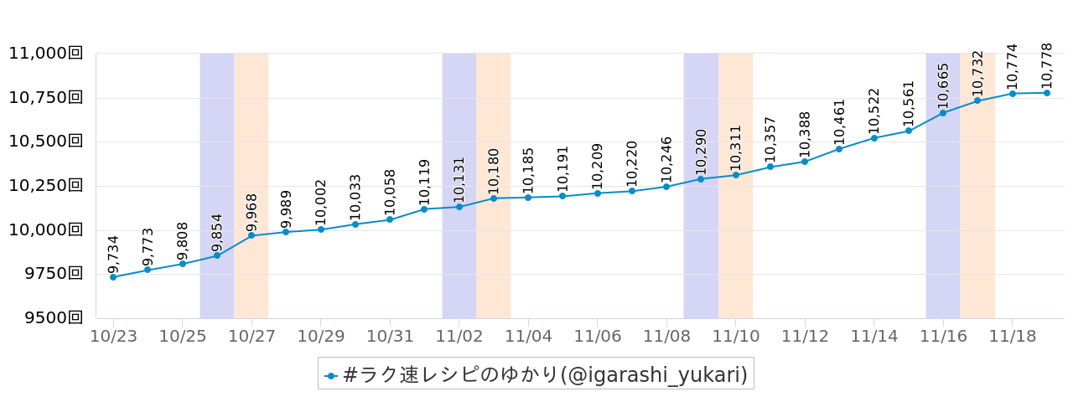
投稿数の日別推移
調査期間: 2019/10/23〜2019/11/19
@igarashi_yukari Twitter (2019/10/23 〜 2019/11/19)

Slide 6
投稿数の日別推移
最近14日の推移
日付 | 投稿数
2019/11/06 水 | 10,209
2019/11/07 木 | 10,220
2019/11/08 金 | 10,246
2019/11/09 土 | 10,290
2019/11/10 日 | 10,311
2019/11/11 月 | 10,357
2019/11/12 火 | 10,388
日付 | 投稿数
2019/11/13 水 | 10,461
2019/11/14 木 | 10,522
2019/11/15 金 | 10,561
2019/11/16 土 | 10,665
2019/11/17 日 | 10,732
2019/11/18 月 | 10,774
2019/11/19 火 | 10,778
@igarashi_yukari Twitter (2019/10/23 〜 2019/11/19)

Slide 7
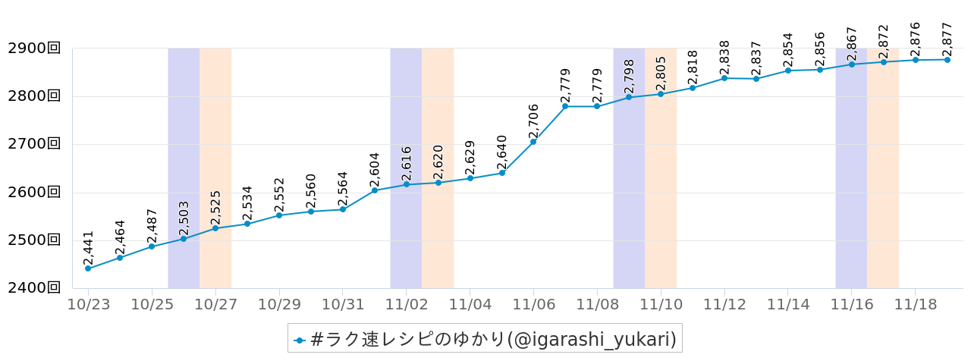
被リスト数の日別推移
調査期間: 2019/10/23〜2019/11/19
@igarashi_yukari Twitter (2019/10/23 〜 2019/11/19)

Slide 8
被リスト数の日別推移
最近14日の推移
日付 | 被リスト数
2019/11/06 水 | 2,706
2019/11/07 木 | 2,779
2019/11/08 金 | 2,779
2019/11/09 土 | 2,798
2019/11/10 日 | 2,805
2019/11/11 月 | 2,818
2019/11/12 火 | 2,838
日付 | 被リスト数
2019/11/13 水 | 2,837
2019/11/14 木 | 2,854
2019/11/15 金 | 2,856
2019/11/16 土 | 2,867
2019/11/17 日 | 2,872
2019/11/18 月 | 2,876
2019/11/19 火 | 2,877
@igarashi_yukari Twitter (2019/10/23 〜 2019/11/19)

Slide 9
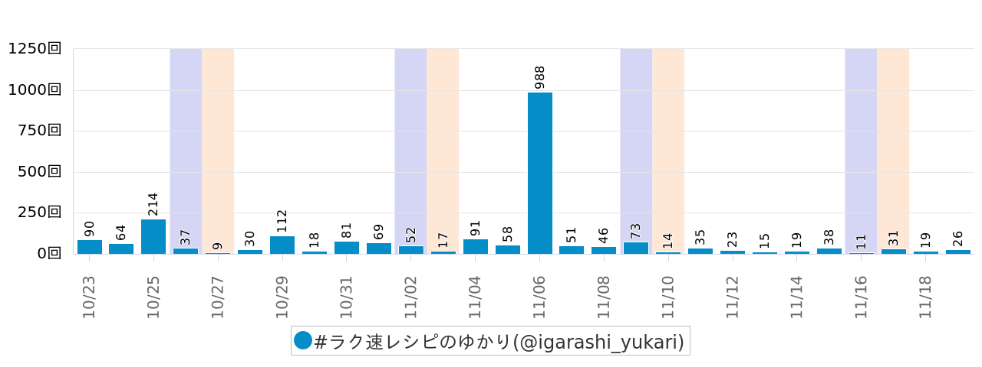
平均RT数の日別推移
調査期間: 2019/10/23〜2019/11/19
@igarashi_yukari Twitter (2019/10/23 〜 2019/11/19)

Slide 10
平均RT数の日別推移
最近14日の推移
日付 | 平均RT数
2019/11/06 水 | 988
2019/11/07 木 | 51
2019/11/08 金 | 46
2019/11/09 土 | 73
2019/11/10 日 | 14
2019/11/11 月 | 35
2019/11/12 火 | 23
日付 | 平均RT数
2019/11/13 水 | 15
2019/11/14 木 | 19
2019/11/15 金 | 38
2019/11/16 土 | 11
2019/11/17 日 | 31
2019/11/18 月 | 19
2019/11/19 火 | 26
@igarashi_yukari Twitter (2019/10/23 〜 2019/11/19)

Slide 11
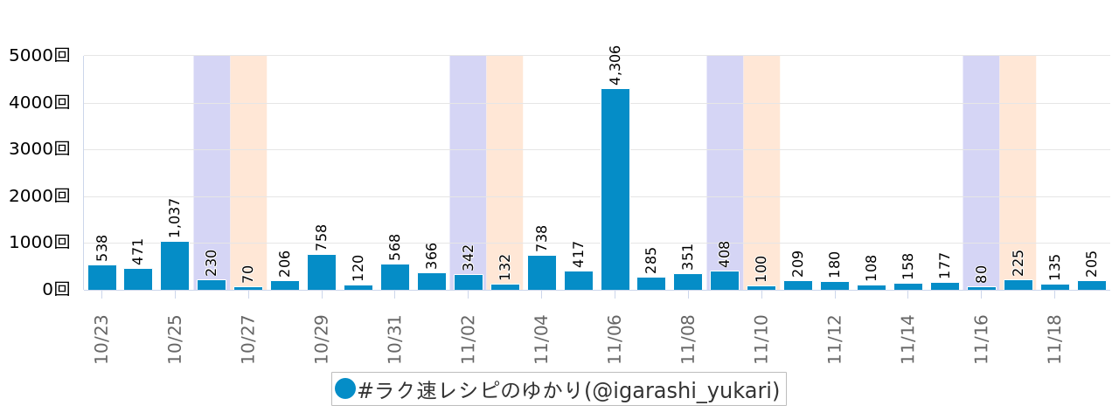
平均いいね数の日別推移
調査期間: 2019/10/23〜2019/11/19
@igarashi_yukari Twitter (2019/10/23 〜 2019/11/19)

Slide 12
平均いいね数の日別推移
最近14日の推移
日付 | 平均RT数
2019/11/06 水 | 4,306
2019/11/07 木 | 285
2019/11/08 金 | 351
2019/11/09 土 | 408
2019/11/10 日 | 100
2019/11/11 月 | 209
2019/11/12 火 | 180
日付 | 平均RT数
2019/11/13 水 | 108
2019/11/14 木 | 158
2019/11/15 金 | 177
2019/11/16 土 | 80
2019/11/17 日 | 225
2019/11/18 月 | 135
2019/11/19 火 | 205
@igarashi_yukari Twitter (2019/10/23 〜 2019/11/19)

Slide 13
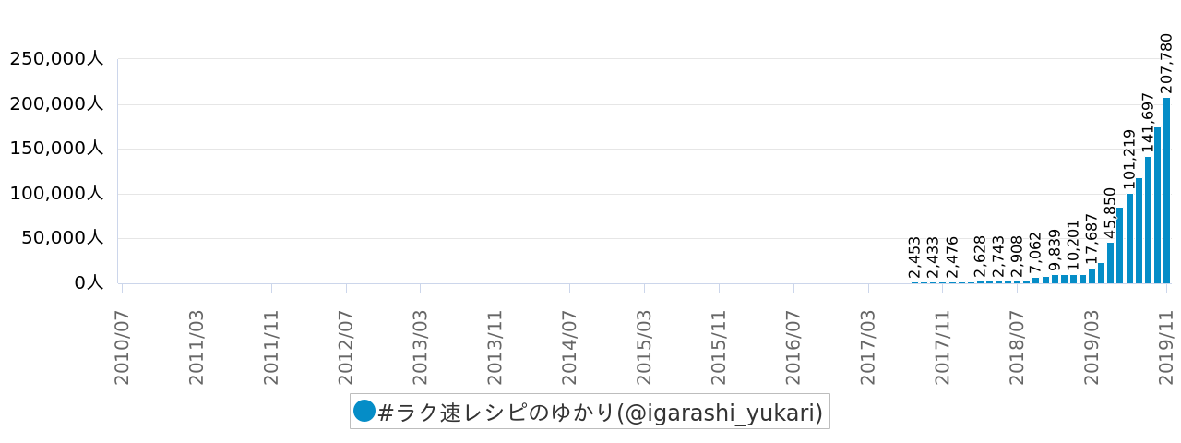
SNS登録日からのフォロワー数推移
調査期間: 2019/10/23〜2019/11/19
@igarashi_yukari Twitter (2019/10/23 〜 2019/11/19)

Slide 14
SNS登録日からのフォロワー数推移
最近16ヶ月の推移
日付 | フォロワー数
2018/08 | 3,930
2018/09 | 7,062
2018/10 | 8,503
2018/11 | 9,839
2018/12 | 10,084
2019/01 | 10,201
2019/02 | 10,486
2019/03 | 17,687
日付 | フォロワー数
2019/04 | 23,479
2019/05 | 45,850
2019/06 | 85,071
2019/07 | 101,219
2019/08 | 118,032
2019/09 | 141,697
2019/10 | 174,464
2019/11 | 207,780
@igarashi_yukari Twitter (2019/10/23 〜 2019/11/19)

Slide 15
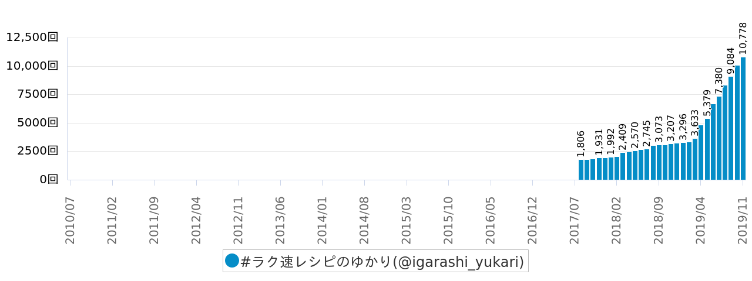
SNS登録日からの投稿数推移
調査期間: 2019/10/23〜2019/11/19
@igarashi_yukari Twitter (2019/10/23 〜 2019/11/19)

Slide 16
SNS登録日からの投稿数推移
最近16ヶ月の推移
日付 | 投稿数
2018/08 | 3,038
2018/09 | 3,073
2018/10 | 3,100
2018/11 | 3,207
2018/12 | 3,264
2019/01 | 3,296
2019/02 | 3,349
2019/03 | 3,633
日付 | 投稿数
2019/04 | 4,849
2019/05 | 5,379
2019/06 | 6,681
2019/07 | 7,380
2019/08 | 8,349
2019/09 | 9,084
2019/10 | 10,058
2019/11 | 10,778
@igarashi_yukari Twitter (2019/10/23 〜 2019/11/19)

Slide 17
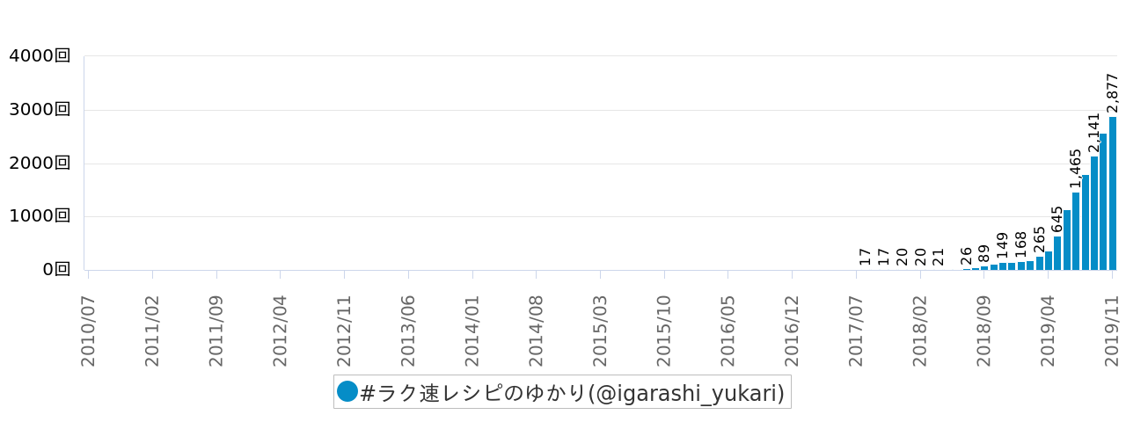
SNS登録日からの被リスト数推移
調査期間: 2019/10/23〜2019/11/19
@igarashi_yukari Twitter (2019/10/23 〜 2019/11/19)

Slide 18
SNS登録日からの被リスト数推移
最近16ヶ月の推移
日付 | 被リスト数
2018/08 | 43
2018/09 | 89
2018/10 | 118
2018/11 | 149
2018/12 | 152
2019/01 | 168
2019/02 | 173
2019/03 | 265
日付 | 被リスト数
2019/04 | 366
2019/05 | 645
2019/06 | 1,140
2019/07 | 1,465
2019/08 | 1,802
2019/09 | 2,141
2019/10 | 2,564
2019/11 | 2,877
@igarashi_yukari Twitter (2019/10/23 〜 2019/11/19)

Slide 19
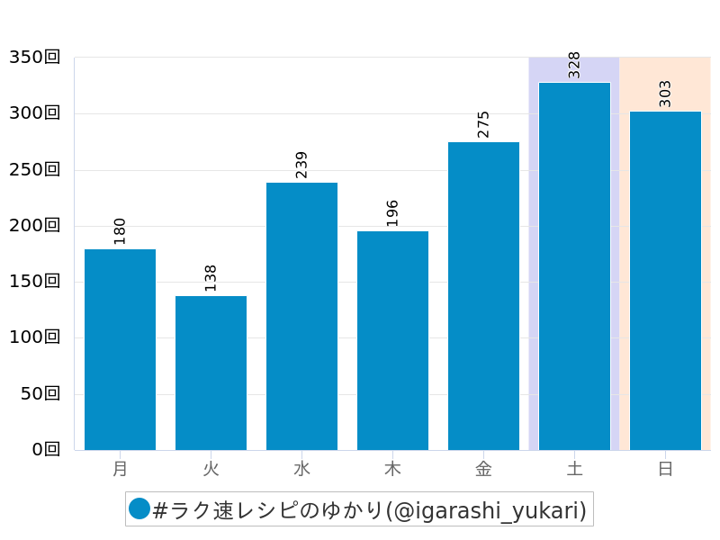
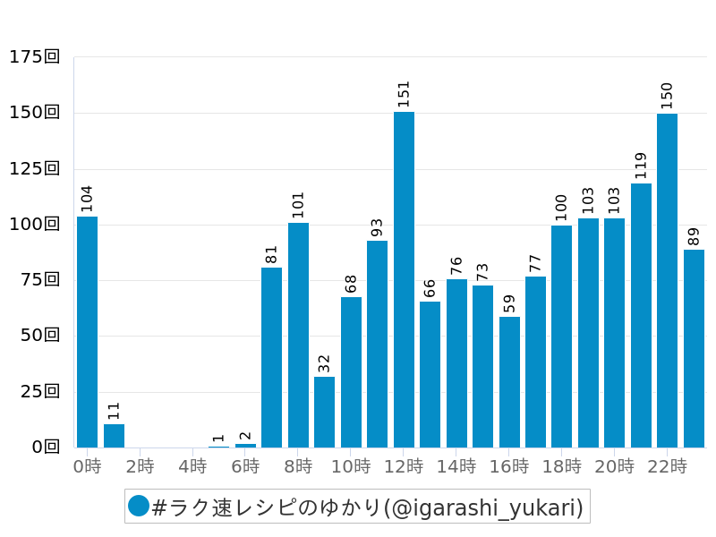
投稿分析
曜日別平均投稿数
時間別平均投稿数
@igarashi_yukari Twitter (2019/10/23 〜 2019/11/19)

Slide 20
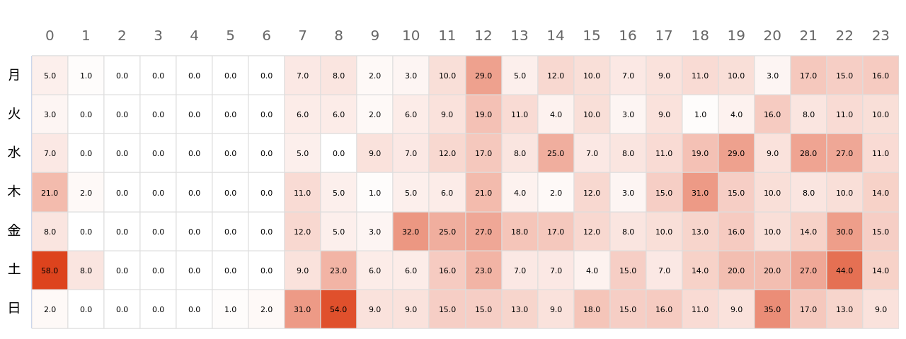
曜日×時間別の平均投稿数
調査期間: 2019/10/23〜2019/11/19
このSNSアカウントがよく投稿している時間を赤く表示しています。
@igarashi_yukari Twitter (2019/10/23 〜 2019/11/19)

Slide 21
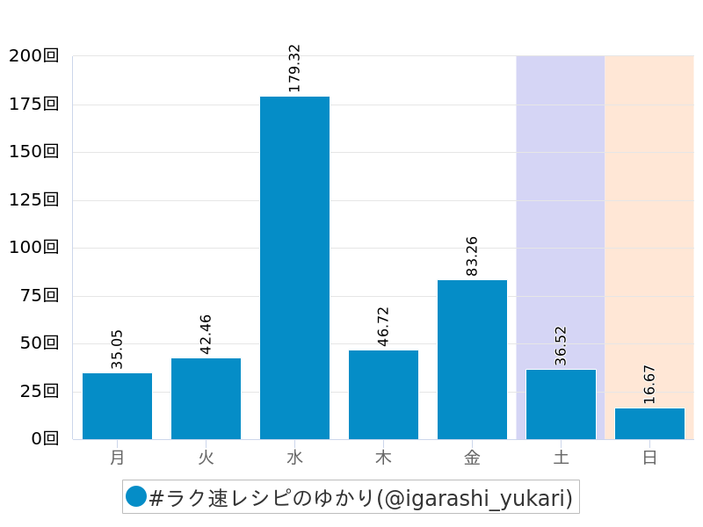
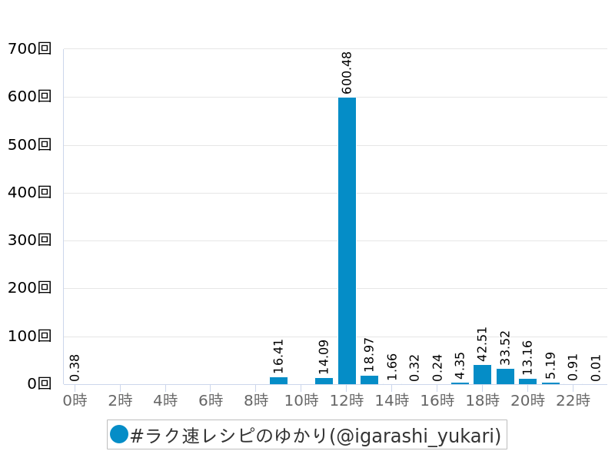
RT分析
曜日別平均RT数
時間別平均RT数
@igarashi_yukari Twitter (2019/10/23 〜 2019/11/19)

Slide 22
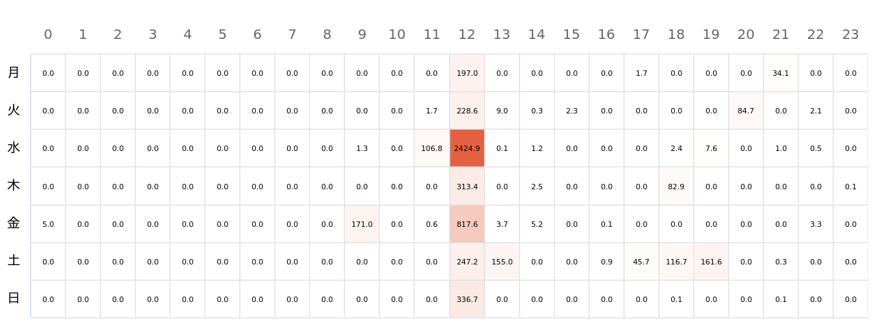
曜日×時間別の平均RT数
調査期間: 2019/10/23〜2019/11/19
よくRTされているツイートが投稿された時間を赤く表示しています。
@igarashi_yukari Twitter (2019/10/23 〜 2019/11/19)

Slide 23
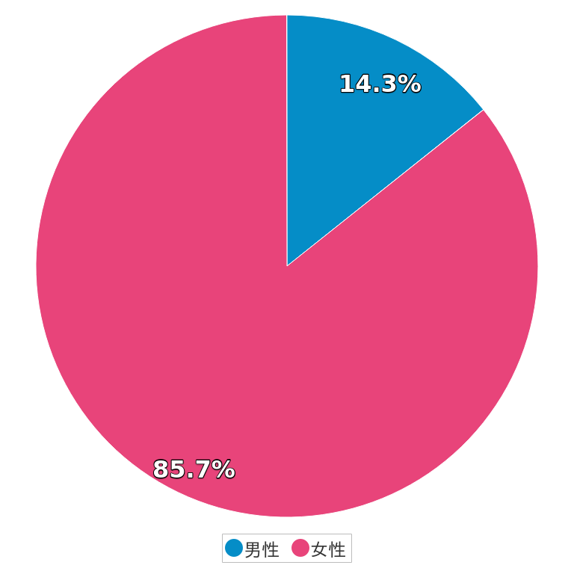
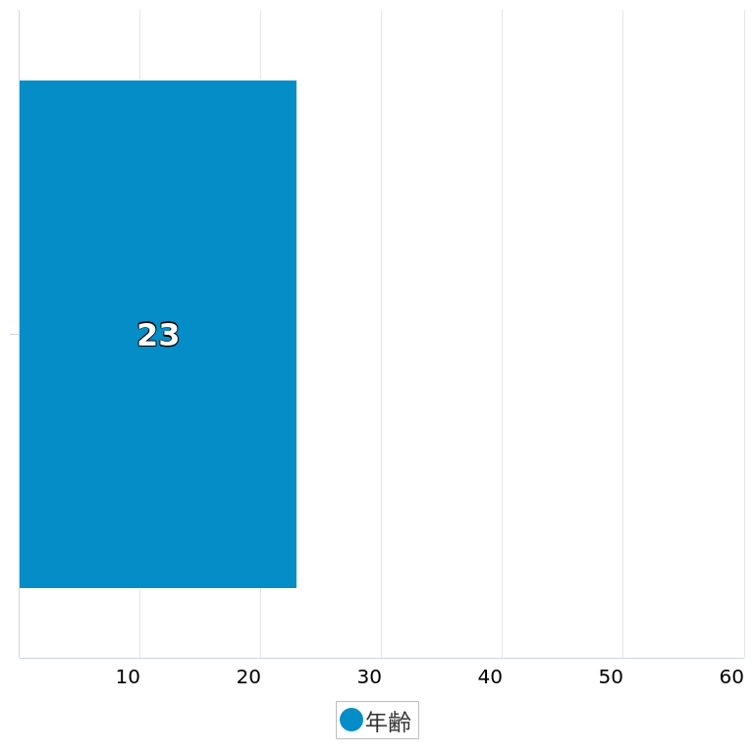
ファン属性(性別・年齢)
男女比
平均年齢
@igarashi_yukari Twitter (2019/10/23 〜 2019/11/19)

Slide 24
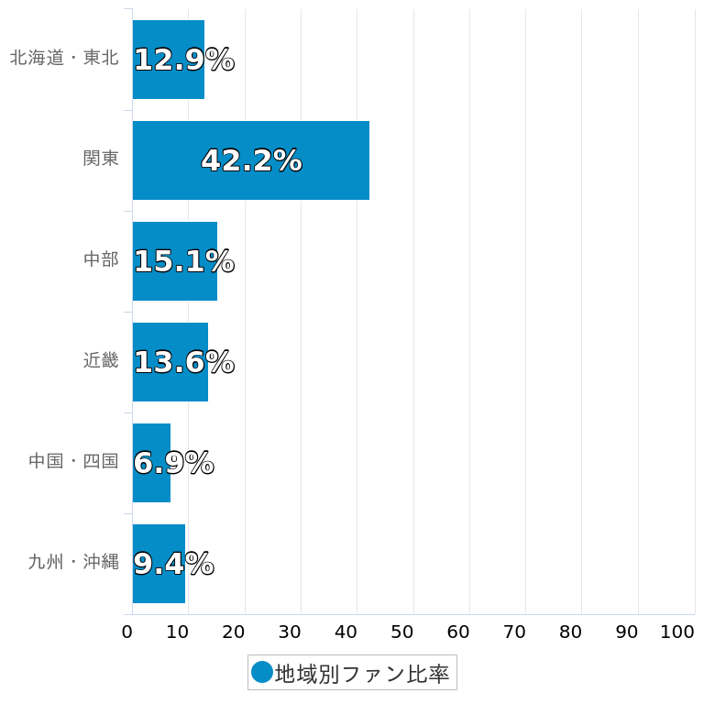
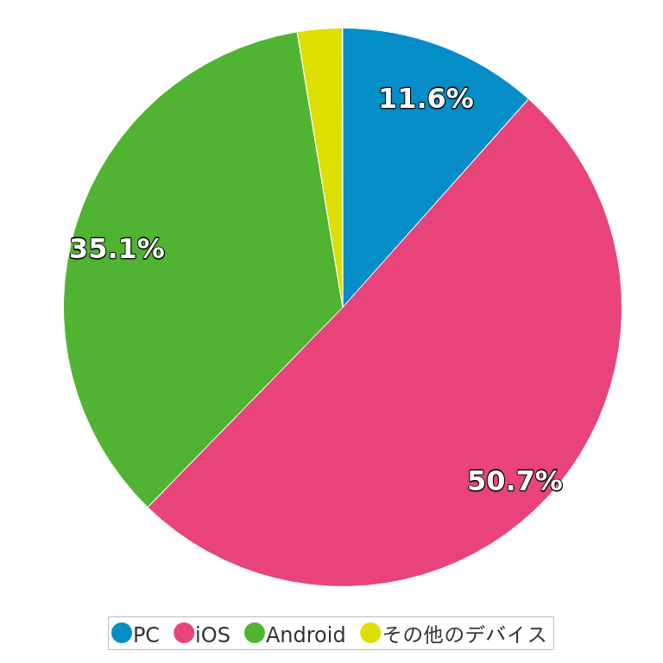
ファン属性(地域・デバイス)
地域
デバイス比率
@igarashi_yukari Twitter (2019/10/23 〜 2019/11/19)

Slide 25
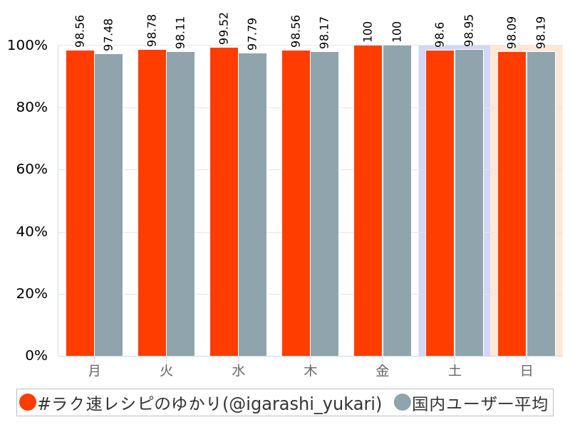
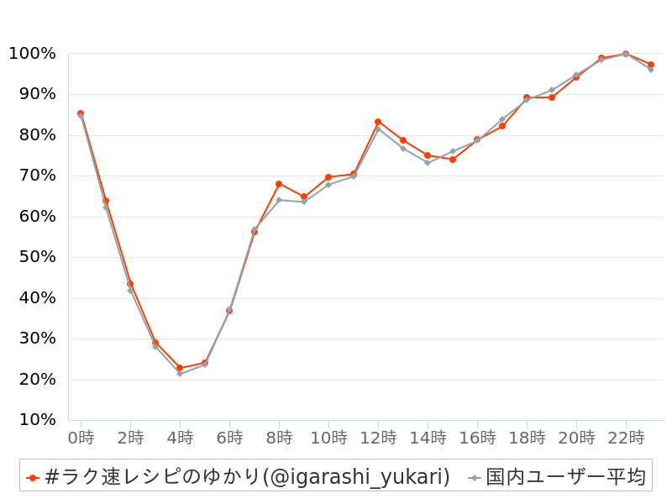
ファンがアクティブな曜日・時間帯
@igarashi_yukari Twitter (2019/10/23 〜 2019/11/19)

Slide 26
ファンがフォローしているアカウント
#しかない料理のイガゴー＠究極...
山本ゆり（syunkon レン...
@gogoigarashi
@syunkon0507
フォロワー数: 69604
フォロワー数: 590115
リュウジ@料理のおにいさんバズレシピ
河瀬璃菜 りな助(料理研究家)
@ore825
@Linasuke0508
フォロワー数: 1081011
フォロワー数: 29350
つくりおき食堂まりえ
白ごはん.comをやってる人（...
@mariegohan
@sirogohan_com
フォロワー数: 339163
フォロワー数: 74719
カラダスッキリ糖質制限つくりおき
Yuu@Yuuのラクうま♡ベス...
@toshitsutsukuri
@innocence_yuu
フォロワー数: 9011
フォロワー数: 14307
ぐるなび みんなのごはん
NITORI
@gnavi_gohan
@NitoriOfficial
フォロワー数: 47628
フォロワー数: 836903
@igarashi_yukari Twitter (2019/10/23 〜 2019/11/19)

Slide 27
期間中の投稿(いいね数順) 1/3
投稿時間
RT
いいね
フォロワー
投稿内容
2019/11/06 12:05
34,898
151,820
185,412
これご飯が秒で消えるやつ… 刺身をニラだれの海にダイブさせると、 それはもう、ご飯止まらない飯泥棒になります 【刺身のニラだれ漬け】 ...
2019/10/25 12:18
10,692
51,340
168,114
あ、禁断の扉を開けてしまった… って気持ちになるキケンな味してます レンジで【ラミー生ガトーショコラ】 1切れ100円以下。 「ほぼ5...
2019/11/01 12:00
5,267
26,362
179,818
え、これレンジで作ったの？ と驚かれるのですが、 ほぼ「7分」でカフェの味が作れます 【午後ティーりんごケーキ】 林檎1/2個、バター...
2019/11/08 12:00
2,634
19,915
201,030
これ白菜でご飯進むやつ 白菜で【うま煮】作るとおいしいですが、 「麺つゆ」と「鶏ガラ」で味付けすると え、こんなおいしくなります？って...
2019/11/02 12:10
2,991
19,625
181,960
こんな簡単においしくできるの…？ と大好評な【濃厚バターチキンカレー】 レンジで簡単。醤油がいい仕事してます 玉葱1/2個と水大1混ぜ...
2019/10/31 12:08
2,528
17,598
174,032
バターなしでもおいしい…! カフェで出てきそうな【チョコチャンククッキー】 作業5分で作れます サクほろ食感にハマります… ホットケー...
2019/10/23 12:00
2,937
16,562
165,971
バターなし、作業5分で簡単おいしい…! サクふわ【ヨーグルトスコーン】 ポリ袋で作れば洗い物少なっ ってなる手軽さです ホットケーキM...
2019/10/29 12:00
2,352
16,114
172,571
え、こんな簡単にグラタンおいしく作れるの？ ってなりますこれ 【とろふわ豆腐ソースグラタン】 肌寒い日にしみる… 玉葱1/6個 、ブロ...
2019/11/17 12:00
2,212
15,666
206,797
その日作ろうと思ってた献立がふっとぶ位、ブリの刺身見つけると買っちゃうのですが 【ユッケ風】にするのは最高な食べ方と思う 甘辛味でご飯...
2019/11/09 19:13
3,086
15,379
202,821
寒い季節にこれ最高… ミルクティーに「チョコ」ひとかけ入れると あれここカフェですか…？な味が超簡単に作れます レンジでいけます 水大...
@igarashi_yukari Twitter (2019/10/23 〜 2019/11/19)

Slide 28
期間中の投稿(いいね数順) 2/3
投稿時間
RT
いいね
フォロワー
投稿内容
2019/11/15 12:03
2,873
12,988
205,990
これ寒い季節のアイスが最高に捗ります… 作業時間「3分」であれここカフェですか…？な味に 【午後ティーりんご】 チンして温めてからアイ...
2019/11/04 12:00
1,498
12,205
183,918
バターなしでもしっとり濃厚でおいしい… 【チョコバナナパウンドケーキ】 完熟バナナの消費にも最高です バナナ2本を潰し、卵1個、オリー...
2019/11/11 12:24
1,934
12,163
204,054
レンジでこれ出来るの最高… と「コンポタ」好きさんに喜んでもらえるレシピこちらです コンポタで【濃厚カルボリゾット】 ご飯150g、牛...
2019/10/24 18:19
1,579
11,890
167,065
パスタ作る時はもうレンジでいいのでは、 って思う位、これ簡単でおいしい 「麺つゆ＋ポン酢」で味つけすると最高です… 【ツナとしめじの出...
2019/10/24 12:00
1,646
11,836
166,797
これもバターなし・作業5分で簡単…! サクふわ【バナナスコーン】 バナナとチョコ挟みメープルかけても◎ 熟れたバナナおいしく消費できま...
2019/11/12 20:43
1,325
10,718
204,761
切ったアボカドに調味料「6つ」混ぜるだけでできるのですが、 アボカド好きさんがおかわりしたいと絶賛してくれたレシピです 【アボカドの旨...
2019/10/26 18:00
1,530
10,604
170,365
グラタンがおいしい季節になりますが 簡単に作るならアボカドが最高です 「切り込み」入れてからソース塗ると格段に旨… ってなります 【ア...
2019/11/13 11:35
1,254
9,176
204,941
このスープ旨… じわるおいしさしてます 胡椒多めにふると最高です レンジで【うま出汁肉うどん】 冷凍うどん1袋、葱1/5本、豚肉100...
2019/10/27 12:23
1,217
9,133
171,192
忙しい時のチャーハンはレンジで作ろ。 って思う位、簡単においしくできます 5分で【ツナ卵チャーハン】 定番のチャーハンです、みたいな味...
2019/11/16 12:00
1,201
8,837
206,483
え、家でこんな最高なのできます…？ って位これとろける美味しさ… 豆腐でふわふわです 豆腐潰し卵、白だし、小麦粉、白菜、青葱混ぜ、油中...
@igarashi_yukari Twitter (2019/10/23 〜 2019/11/19)

Slide 29
期間中の投稿(いいね数順) 3/3
投稿時間
RT
いいね
フォロワー
投稿内容
2019/11/09 12:00
1,260
8,817
202,457
これ「5分」ちょいでできるのですが、 茶葉使うとこんなおいしくなります？ ってなる上品な味が超簡単に作れます レンジで【アールグレイミ...
2019/11/07 12:08
1,532
8,284
196,835
旬の「りんご」と「ミルクティー」でカフェの味 レンジで【アップルミルクティーフレンチトースト】 ミルクティー飲みながら食べるとだいぶ幸...
2019/10/28 12:00
1,117
7,586
171,918
1食約100円でこの満足感…! レンジで超簡単なのに「トマト缶＋みそ」で深みのある味わいに… 【とろたまカレー】です ゆで卵は麺つゆに...
2019/11/05 12:00
1,023
7,343
184,840
エリンギに切り込み入れ焼くとホタテのよう… まるでホタテな【エリンギパン粉焼き】 ソースがハマる味してます エリンギ2本を2cmの輪切...
2019/11/18 12:12
925
6,621
207,472
鶏ガラで【きつねうどん】作ると、 こだわりの味が超簡単に作れます 油揚げからしみ出るスープが旨… レンジで簡単。材料費「100円ちょい...
2019/11/14 18:10
829
6,361
205,598
大根の煮物はレンジで作った方がいいのでは って思う位、味しみ最高なの作れます 煮汁もご飯にかけて食べると旨…ってなります レンジで【ツ...
2019/10/30 12:00
953
6,334
173,459
これ5分で超簡単にできるのですが、 ココア好きさんに喜んでもらえる蒸しパンです レンジで【ココア蒸しパン】 ココア飲みながら食べるのが...
2019/11/14 12:00
714
6,137
205,478
白菜買っても余る… って時はこれ作ると白菜だけでご飯すすみます クタクタになるまでチンしてちょい味噌入れるとおいしい レンジで【白菜の...
2019/10/26 13:15
1,058
5,607
170,048
これも禁断の扉が開いてしまう… チョコバナナがおいしいのは周知の事実かと思うのですが、 ラミーで作ったらとんでもなくおいしいのできまし...
2019/11/10 12:00
798
5,603
203,347
おいしい×おいしい＝最強説 バナナ×ミルクティーも最強でした… レンジで【バナナミルクティーフレンチトースト】 5分でカフェ気分味わえ...
@igarashi_yukari Twitter (2019/10/23 〜 2019/11/19)

Slide 30
期間中の投稿(RT数順) 1/3
投稿時間
RT
いいね
フォロワー
投稿内容
2019/11/06 12:05
34,898
151,820
185,412
これご飯が秒で消えるやつ… 刺身をニラだれの海にダイブさせると、 それはもう、ご飯止まらない飯泥棒になります 【刺身のニラだれ漬け】 ...
2019/10/25 12:18
10,692
51,340
168,114
あ、禁断の扉を開けてしまった… って気持ちになるキケンな味してます レンジで【ラミー生ガトーショコラ】 1切れ100円以下。 「ほぼ5...
2019/11/01 12:00
5,267
26,362
179,818
え、これレンジで作ったの？ と驚かれるのですが、 ほぼ「7分」でカフェの味が作れます 【午後ティーりんごケーキ】 林檎1/2個、バター...
2019/11/09 19:13
3,086
15,379
202,821
寒い季節にこれ最高… ミルクティーに「チョコ」ひとかけ入れると あれここカフェですか…？な味が超簡単に作れます レンジでいけます 水大...
2019/11/02 12:10
2,991
19,625
181,960
こんな簡単においしくできるの…？ と大好評な【濃厚バターチキンカレー】 レンジで簡単。醤油がいい仕事してます 玉葱1/2個と水大1混ぜ...
2019/10/23 12:00
2,937
16,562
165,971
バターなし、作業5分で簡単おいしい…! サクふわ【ヨーグルトスコーン】 ポリ袋で作れば洗い物少なっ ってなる手軽さです ホットケーキM...
2019/11/15 12:03
2,873
12,988
205,990
これ寒い季節のアイスが最高に捗ります… 作業時間「3分」であれここカフェですか…？な味に 【午後ティーりんご】 チンして温めてからアイ...
2019/11/08 12:00
2,634
19,915
201,030
これ白菜でご飯進むやつ 白菜で【うま煮】作るとおいしいですが、 「麺つゆ」と「鶏ガラ」で味付けすると え、こんなおいしくなります？って...
2019/10/31 12:08
2,528
17,598
174,032
バターなしでもおいしい…! カフェで出てきそうな【チョコチャンククッキー】 作業5分で作れます サクほろ食感にハマります… ホットケー...
2019/10/29 12:00
2,352
16,114
172,571
え、こんな簡単にグラタンおいしく作れるの？ ってなりますこれ 【とろふわ豆腐ソースグラタン】 肌寒い日にしみる… 玉葱1/6個 、ブロ...
@igarashi_yukari Twitter (2019/10/23 〜 2019/11/19)

Slide 31
期間中の投稿(RT数順) 2/3
投稿時間
RT
いいね
フォロワー
投稿内容
2019/11/17 12:00
2,212
15,666
206,797
その日作ろうと思ってた献立がふっとぶ位、ブリの刺身見つけると買っちゃうのですが 【ユッケ風】にするのは最高な食べ方と思う 甘辛味でご飯...
2019/11/11 12:24
1,934
12,163
204,054
レンジでこれ出来るの最高… と「コンポタ」好きさんに喜んでもらえるレシピこちらです コンポタで【濃厚カルボリゾット】 ご飯150g、牛...
2019/10/24 12:00
1,646
11,836
166,797
これもバターなし・作業5分で簡単…! サクふわ【バナナスコーン】 バナナとチョコ挟みメープルかけても◎ 熟れたバナナおいしく消費できま...
2019/10/24 18:19
1,579
11,890
167,065
パスタ作る時はもうレンジでいいのでは、 って思う位、これ簡単でおいしい 「麺つゆ＋ポン酢」で味つけすると最高です… 【ツナとしめじの出...
2019/11/07 12:08
1,532
8,284
196,835
旬の「りんご」と「ミルクティー」でカフェの味 レンジで【アップルミルクティーフレンチトースト】 ミルクティー飲みながら食べるとだいぶ幸...
2019/10/26 18:00
1,530
10,604
170,365
グラタンがおいしい季節になりますが 簡単に作るならアボカドが最高です 「切り込み」入れてからソース塗ると格段に旨… ってなります 【ア...
2019/11/04 12:00
1,498
12,205
183,918
バターなしでもしっとり濃厚でおいしい… 【チョコバナナパウンドケーキ】 完熟バナナの消費にも最高です バナナ2本を潰し、卵1個、オリー...
2019/11/12 20:43
1,325
10,718
204,761
切ったアボカドに調味料「6つ」混ぜるだけでできるのですが、 アボカド好きさんがおかわりしたいと絶賛してくれたレシピです 【アボカドの旨...
2019/11/09 12:00
1,260
8,817
202,457
これ「5分」ちょいでできるのですが、 茶葉使うとこんなおいしくなります？ ってなる上品な味が超簡単に作れます レンジで【アールグレイミ...
2019/11/13 11:35
1,254
9,176
204,941
このスープ旨… じわるおいしさしてます 胡椒多めにふると最高です レンジで【うま出汁肉うどん】 冷凍うどん1袋、葱1/5本、豚肉100...
@igarashi_yukari Twitter (2019/10/23 〜 2019/11/19)

Slide 32
期間中の投稿(RT数順) 3/3
投稿時間
RT
いいね
フォロワー
投稿内容
2019/10/27 12:23
1,217
9,133
171,192
忙しい時のチャーハンはレンジで作ろ。 って思う位、簡単においしくできます 5分で【ツナ卵チャーハン】 定番のチャーハンです、みたいな味...
2019/11/16 12:00
1,201
8,837
206,483
え、家でこんな最高なのできます…？ って位これとろける美味しさ… 豆腐でふわふわです 豆腐潰し卵、白だし、小麦粉、白菜、青葱混ぜ、油中...
2019/10/28 12:00
1,117
7,586
171,918
1食約100円でこの満足感…! レンジで超簡単なのに「トマト缶＋みそ」で深みのある味わいに… 【とろたまカレー】です ゆで卵は麺つゆに...
2019/10/26 13:15
1,058
5,607
170,048
これも禁断の扉が開いてしまう… チョコバナナがおいしいのは周知の事実かと思うのですが、 ラミーで作ったらとんでもなくおいしいのできまし...
2019/11/05 12:00
1,023
7,343
184,840
エリンギに切り込み入れ焼くとホタテのよう… まるでホタテな【エリンギパン粉焼き】 ソースがハマる味してます エリンギ2本を2cmの輪切...
2019/10/30 12:00
953
6,334
173,459
これ5分で超簡単にできるのですが、 ココア好きさんに喜んでもらえる蒸しパンです レンジで【ココア蒸しパン】 ココア飲みながら食べるのが...
2019/11/18 12:12
925
6,621
207,472
鶏ガラで【きつねうどん】作ると、 こだわりの味が超簡単に作れます 油揚げからしみ出るスープが旨… レンジで簡単。材料費「100円ちょい...
2019/11/14 18:10
829
6,361
205,598
大根の煮物はレンジで作った方がいいのでは って思う位、味しみ最高なの作れます 煮汁もご飯にかけて食べると旨…ってなります レンジで【ツ...
2019/11/06 12:29
805
3,455
185,429
（メモ1） ・大＝大さじ、小＝小さじ ・卵黄はお好みで☺︎ ・おろし生姜小1/2を入れてもおいしいです。 ・麺つゆだけでもおいしいので...
2019/11/10 12:00
798
5,603
203,347
おいしい×おいしい＝最強説 バナナ×ミルクティーも最強でした… レンジで【バナナミルクティーフレンチトースト】 5分でカフェ気分味わえ...
@igarashi_yukari Twitter (2019/10/23 〜 2019/11/19)

Slide 33
期間中の投稿(新着順) 1/3
投稿時間
RT
いいね
フォロワー
投稿内容
2019/11/19 17:57
0
0
208,318
RT @igarashi_yukari: 肌寒い日に沁みるおいしさ… 超簡単においしくできてコンポタ好きさんに好評です 【濃厚コンポタ...
2019/11/19 17:42
0
0
208,281
RT @gogoigarashi: 【食べるラー油】は自家製が一番旨いのでは… 「みそ」と「麺つゆ」入れるとやばいのできます 卵黄のせ...
2019/11/19 17:42
0
0
208,281
RT @igarashi_yukari: 先日 #ストックポーク のレシピをご紹介しましたが個人的にまずおすすめしたいのがステーキです...
2019/11/19 16:49
0
0
208,195
RT @igarashi_yukari: 肌寒い日に沁みるおいしさ… 超簡単においしくできてコンポタ好きさんに好評です 【濃厚コンポタ...
2019/11/19 14:33
0
0
207,899
RT @igarashi_yukari: 先日 #ストックポーク のレシピをご紹介しましたが個人的にまずおすすめしたいのがステーキです...
2019/11/19 13:35
7
52
207,884
まな板いらずで、容器の中で切ってすぐ焼けるのもうれしいです☺︎ https://t.co/n7OGLASubP
2019/11/19 13:23
0
0
207,886
RT @igarashi_yukari: 肌寒い日に沁みるおいしさ… 超簡単においしくできてコンポタ好きさんに好評です 【濃厚コンポタ...
2019/11/19 13:18
16
121
207,884
作るのにおすすめの順です。 「超速ポークバーグ」はアレンジにお勧めですが、まずは簡単な「ステーキ」「秒速ポークユッケ風丼」をぜひ… 1...
2019/11/19 13:13
76
403
207,881
先日 #ストックポーク のレシピをご紹介しましたが個人的にまずおすすめしたいのがステーキです これ、焼くだけでごちそうに… 表面カリッ...
2019/11/19 12:07
8
58
207,858
（メモ2） ・600Wレンジ使用。 ・トースターは250度。チーズがこんがり焼けるまで焼きます。 ・具はソーセージ、玉ねぎ、ブロッコリ...
@igarashi_yukari Twitter (2019/10/23 〜 2019/11/19)

Slide 34
期間中の投稿(新着順) 2/3
投稿時間
RT
いいね
フォロワー
投稿内容
2019/11/19 12:05
11
74
207,856
仕上げにオリーブオイル小1かけると更においしいです☺︎パセリはお好みで。 （メモ1） ・1〜2人分。 ・ベーコンは1cm幅、しめじは石...
2019/11/19 12:00
406
3,261
207,854
肌寒い日に沁みるおいしさ… 超簡単においしくできてコンポタ好きさんに好評です 【濃厚コンポタドリア】 ベーコン1枚、しめじ1/4株、牛...
2019/11/19 11:56
15
137
207,853
ガジェット通信さん（@getnewsfeed）に「アボカドの旨塩だれ和え」のレシピをご紹介いただきました。ありがとうございます…! ア...
2019/11/19 11:41
0
0
207,848
RT @igarashi_yukari: 【予約開始】簡単・時短で節約にもうれしい #しかない料理 本ができました…! レシピはイガゴ...
2019/11/19 11:38
0
0
207,847
RT @igarashi_yukari: 鶏ガラで【きつねうどん】作ると、 こだわりの味が超簡単に作れます 油揚げからしみ出るスープが...
2019/11/19 11:24
0
0
207,848
RT @gogoigarashi: 【食べるラー油】は自家製が一番旨いのでは… 「みそ」と「麺つゆ」入れるとやばいのできます 卵黄のせ...
2019/11/19 11:23
0
0
207,848
RT @non0424: 白菜が余ってたので… ふわふわやった😍 白菜でお好み焼き作ったことなかったけど、アリやわ💕 https://...
2019/11/19 09:49
0
0
207,818
RT @akalka_coaching: 【考え事で頭がぐるぐるした時の対処法】 ①頭の中だけで答えを出そうとせず、頭の中にあることを...
2019/11/19 07:31
0
0
207,791
RT @igarashi_yukari: 鶏ガラで【きつねうどん】作ると、 こだわりの味が超簡単に作れます 油揚げからしみ出るスープが...
2019/11/19 00:02
0
0
207,742
RT @igarashi_yukari: 鶏ガラで【きつねうどん】作ると、 こだわりの味が超簡単に作れます 油揚げからしみ出るスープが...
@igarashi_yukari Twitter (2019/10/23 〜 2019/11/19)

Slide 35
期間中の投稿(新着順) 3/3
投稿時間
RT
いいね
フォロワー
投稿内容
2019/11/18 23:54
0
0
207,739
RT @igarashi_yukari: ガジェット通信さん（@getnewsfeed）に飯泥棒レシピ「刺身のニラだれ漬け」をご紹介い...
2019/11/18 22:19
0
0
207,711
RT @igarashi_yukari: 鶏ガラで【きつねうどん】作ると、 こだわりの味が超簡単に作れます 油揚げからしみ出るスープが...
2019/11/18 22:15
0
0
207,710
RT @gogoigarashi: これはずるい旨さ… 鶏の旨みを吸い込んだ米が最高すぎる 【鶏肉のガリバタめし】 仕上げに卵黄落とす...
2019/11/18 22:04
0
0
207,711
RT @gogoigarashi: この甘じょっぱい味がたまらん… フライパンひとつで揚げずに【大学いも】が超簡単に作れます これにバ...
2019/11/18 22:03
0
0
207,711
RT @gogoigarashi: ありがとうございます…‼︎ Amazonの新着レシピ本ランキング おつまみカテゴリーで「1位」に入...
2019/11/18 21:58
0
0
207,710
@aaa_09n ぴなさん、こんばんは！ わたしはネットで購入しており、沢山購入したかったので、Amazonで購入しました😊 http...
2019/11/18 21:10
0
0
207,699
RT @igarashi_yukari: 鶏ガラで【きつねうどん】作ると、 こだわりの味が超簡単に作れます 油揚げからしみ出るスープが...
2019/11/18 20:23
0
0
207,674
RT @yyyokamaru: 作ってみました。これだけの材料でかなりの量出来たので授乳後のおやつだけじゃなく明日の朝ごはんにもなりそ...
2019/11/18 20:21
0
0
207,674
RT @igarashi_yukari: 鶏ガラで【きつねうどん】作ると、 こだわりの味が超簡単に作れます 油揚げからしみ出るスープが...
2019/11/18 19:40
0
0
207,661
RT @igarashi_yukari: ガジェット通信さん（@getnewsfeed）に飯泥棒レシピ「刺身のニラだれ漬け」をご紹介い...
@igarashi_yukari Twitter (2019/10/23 〜 2019/11/19)

